Slide 1
Lecture 1: What is machine learning?
- a brief overview of ML/DL
기계학습개론 박상효
1
Notes:
17페이지에 내용 전부 정리해 놓음
참고자료 : https://tensorflow.blog/%EC%BC%80%EB%9D%BC%EC%8A%A4-%EB%94%A5%EB%9F%AC%EB%8B%9D/1-%EB%94%A5%EB%9F%AC%EB%8B%9D%EC%9D%B4%EB%9E%80-%EB%AC%B4%EC%97%87%EC%9D%B8%EA%B0%80/

Slide 2
학습목표
핵심용어
Machine learning
Deep learning
ML과 기존 프로그래밍과의 차이 이해
ML의 필요성 이해
2
Notes:
학습목표
기존 프로그래밍과의 차이 이해
머신러닝이 정말 필요한지? ML의 필요성 이해
핵심용어(Keyword, 강의별 핵심용어를 어떻게 정의하고 정확하게 표현할 수 있는지를 시험에도 다룰 예정)
Machine learning, Deep learning에 대해서는 최소한 한두줄이라도 짧게나마 설명할 수 있어야 함

Slide 3
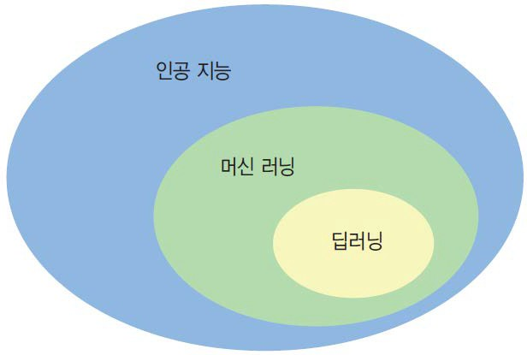
AI, ML, DL
3
Notes:
AI : 보통의 사람이 수행하는 지능적인 작업을 자동화하기 위한 연구활동
(구체적으로 어떤 툴을 사용하겠다, 어떠한 방식으로 , 목표로 하겠다 보다는 최대한 자동화하여 사람에게 편리하게 하는 전반적인, 범용적인 것을 포함함)
머신러닝과 딥러닝을 포함하는 종합적인 개념. LEARNING이 전혀 필요없는 방법도 많이 포함하고 있음.
Symbolic AI (1950 ~ 1980s) : 이전에는 프로그래머들이 Explicit한 rule을 충분히 많이 다룬다면, 인간 수준의 인공지능을 만들 수 있다고 믿었음
Ex) 체스 게임
하지만, 규칙이 너무 많거나, 규칙 자체를 만들기 어려운 부분이 있음. Ex) Image classification of dog, cat… Voice recognition…
복잡하고 불분명한 문제에 대해서는 규칙 자체를 명확하게 하기가 어려움.
Machine learning : Ability to learn from data without explicitly being programmed
명시적으로 프로그래밍된 것 없이 데이터로부터 학습하는 능력
Deep learning : Machine learning의 이러한 개념 (명시적 프로그래밍 없이 학습하는 능력)에서 Neural Network(신경망)을 사용하는 부분. 추후 자세히 설명할 것
연속된 층으로 표현을 학습하므로 층 기반 표현 학습(Layered representation learning) 또는 계층적 표현 학습(hierarchical representation learning)이라고 함 : 표현 학습(Representation learning)

Slide 4
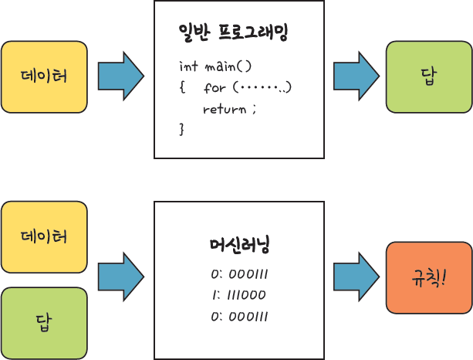
What is machine learning?
4
Notes:
What is machine learning?
전통적인 프로그래밍 방식
- 데이터가 있고, 정답이 있을 때, 문제를 해결하기 위해 다양한 규칙을 추가함.
머신 러닝
데이터와 답을 알고 있을 때, 이 두가지를 활용하여 데이터 -> 답으로 가는 규칙을 몰라도, 새로운 데이터가 왔을 때 알아서 답으로 갈 수 있게끔 하는 규칙을 만드는, 규칙을 Output으로 내는 것이 Machine learning임.
수많은 데이터를 통해서, 스스로 Rule을 만들어 냄(Model).

Slide 5
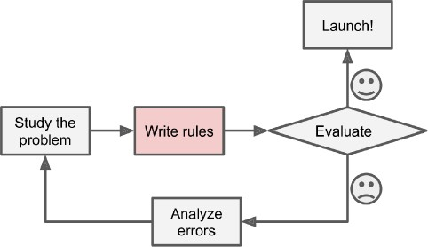
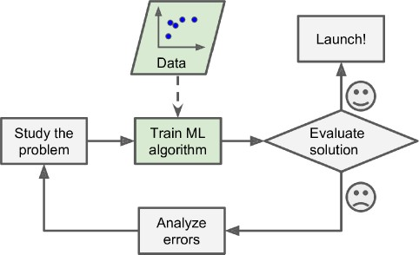
기계학습개론 2020-2
5
Notes:
왼쪽(전통적인 Programming 방식)과 오른쪽(Machine learning)의 비교
전통적인 Programming
1. 열심히 문제를 분석/ 해석함
2. 이를 바탕으로 Rule을 작성함
3. 평가(Test)함
4. 버그나, 예상되는 출력이 나오지 않으면 분석 후 수정함
5. 최종적으로 완료가 되면 Launch함
Machine learning
문제를 분석/ 해석함
ML algorithm을 Train시킴 : 데이터 – 답의 pair을 집어넣어 스스로 평가하고, 알고리즘을 선택함
Evaluate solution(학습된 machine learning model)
버그나 에러 수정
최종적으로 완료가 되면 Launch함
가장 큰 차이 : Rule을 명시하는가? Vs 어떤 ML Algorithm을 사용할 것인가?(이미 존재하는 알고리즘)

Slide 6
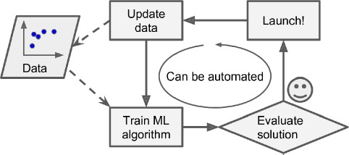
자동 갱신
기계학습개론 2020-2
6
Notes:
자동 갱신
좀 더 자동화를 한다면, 새로운 데이터가 들어왔을 때의 갱신 역시 자동화할 수 있음
Automated machine learning 역시 15주차(마지막 주차)에 간단하게 다룰 예정임

Slide 7
ML 특징
ML == Statistics?
고성능 하드웨어
대량의 데이터
Notes:
ML의 특징
가장 큰 특징 : 명시적으로 Programming하는 것이 아님 -> Training이 필요함
최근 주목받게 된 이유 두 가지
고성능 하드웨어 : GPU, 방대한 Storage 용량에 따라 성능 향상의 기회가 주어짐
대량의 데이터
통계와의 차이
대량의 복잡한 dataset(수만 개의 픽셀로 이루어진 이미지 등)을 다룸 – 프로그래머 역시 데이터의 특성을 파악하기 어려움
전통적인 통계분석 방법(Baysian analysis)을 적용하는 것이 힘든 데이터를 다룸
Deep learning의 경우 수학적인 이론이 상대적으로 아주 부족함(Engineering-oriented)
Deep learning의 경우 이론보다는 경험을 바탕으로 아이디어가 증명되는 경우가 많음

Slide 8
Where can ML be useful?
Virtually all applications for human
Image classification (고양이 or 강아지?)
Detecting tumors (종양) in brain scans
A chatbot or a personal assistant
Forecasting your company’s revenue next year
App to react to voice commands (Siri, Alexa, etc.)
Detecting credit card fraud
Recommending a product/video based on past purchases
Building an intelligent bot for a game (AlphaGo, etc.)
…
기계학습개론 2020-2
*참고 : 핸1
8
Notes:
Where can ML be useful?
분류 문제 / 예측 문제 등 다양한 분야에 활용이 가능함.

Slide 9
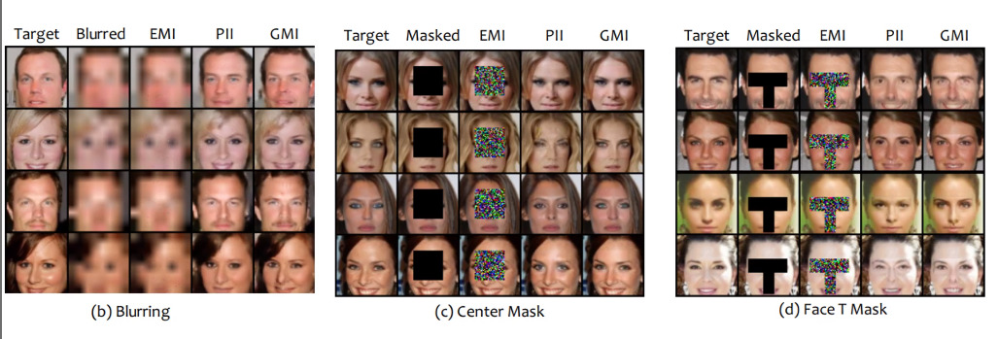
영상자료
기계학습개론 2020-2
9
Notes:
교수 사진 입힌 영상 보여주는데 의미 없음.
Privacy attack
Blurring / Masking한 Image를 복구하는 예시
3D Reconstruction
- 사진만으로 깊이(고차원 데이터)를 만들어내는 기술

Slide 10
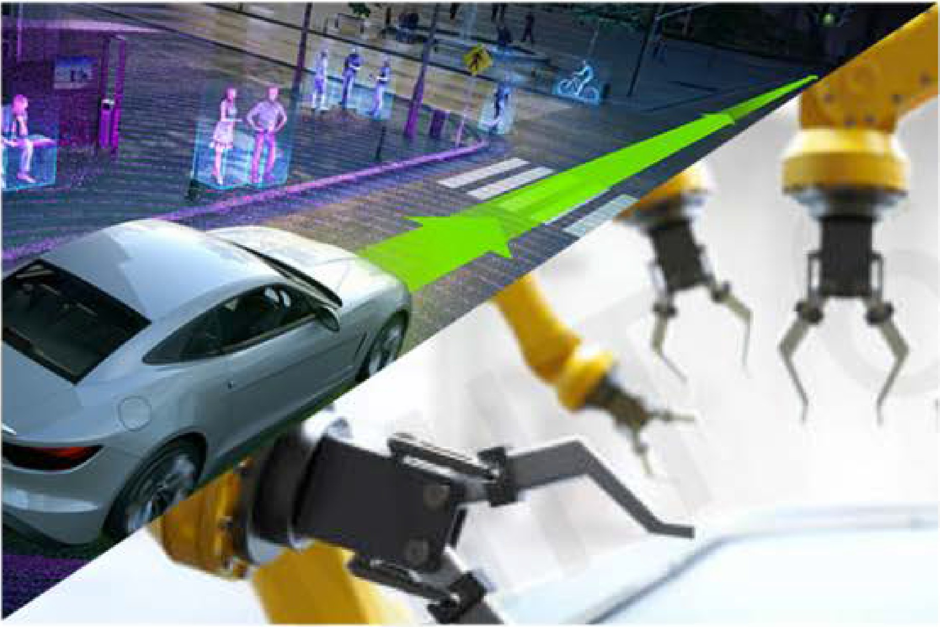
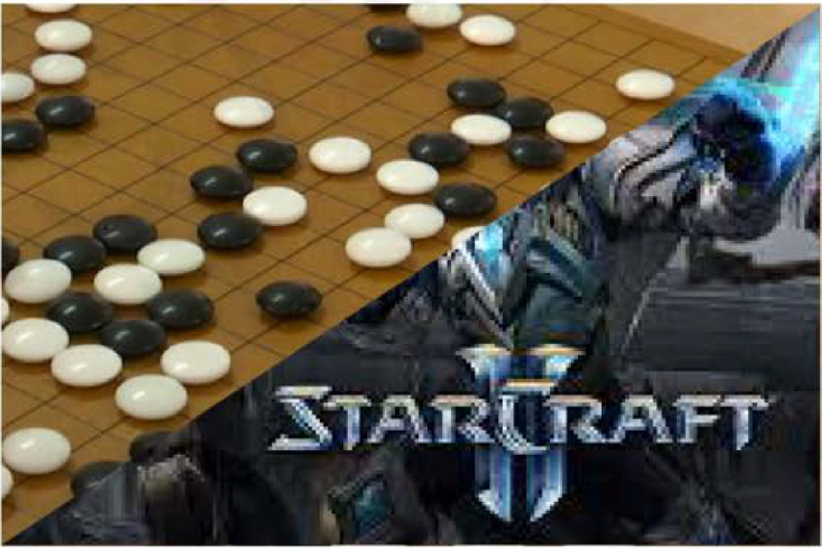
Reinforcement Learning: Robots, Games, the World
Robotics
1Gam e Play and Strategy
"「" r ”
6S19l lmmd다 on m D"p L" ming
@ ,ntrotodceplc mning-COm 넬 @M|ID e e pLC라 nIng
|n?no,
：T 터：;_{짧}lln.：ol：O：,gf
Notes:
Reinforcement learning(강화학습)
다루지는 않으며, 간단하게 소개함
Robot, game 등에 활용됨
Supervised / Unsupervised / Reinforcement learning의 세 가지 방법 중 하나임
정답이 어느 정도 있는(정책, 전략) 분야에 활용

Slide 11
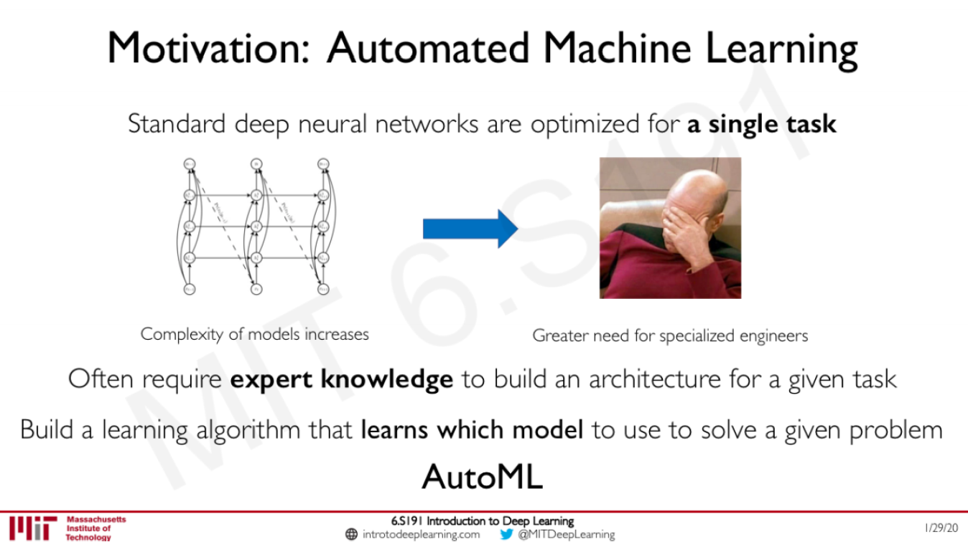
Notes:
Automated Machine Learning(자동 갱신)
Standard deep neural network를 최적화하는 것은 굉장히 힘이 드는, 반복적인 작업이 필요함
-> 수많은 데이터를 학습시킨 이후에도 지속적인 파라미터 수정, 갱신 등 작업이 너무 많음
이를 자동화를 할 수 있다면 좋지 않을까?
AutoML : 어떤 모델을 사용할지조차 선택해 주는 자동화 분야
14주차 최신 동향에 소개할 것(시험범위는 아님)

Slide 12
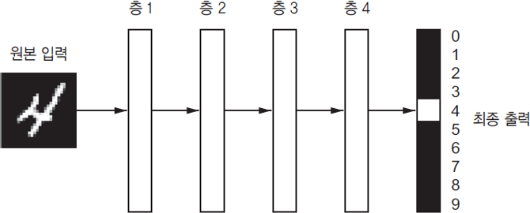
What is deep learning?
Notes:
Deep Learning
원본 이미지가 있을 때, 여러 Layer을 통해 컴퓨터가 학습하는 과정
무엇을 학습하는가? : 이미지를 어떻게 표현할까? 어떤 특징이 있는가? 이미지의 핵심적인 특징을 재 표현하는 과정 => 표현 학습(Representation Learning)
- 층 기반 표현 학습((Layered-representation learning), 계층적 표현 학습(Hierarchical representation learning)이라고도 함
Depth : 모델을 만드는 데 몇 개의 층이 사용되었는가?
수백, 수천개의 층을 가지고 있는 경우가 있는데, 이러한 수많은 층에 데이터를 노출시켜서 자동으로 학습시키는 과정을 Deep learning이라고 함
GPU, 고성능 하드웨어 등으로 좋은 성능의 Deep learning이 가능해짐

Slide 13
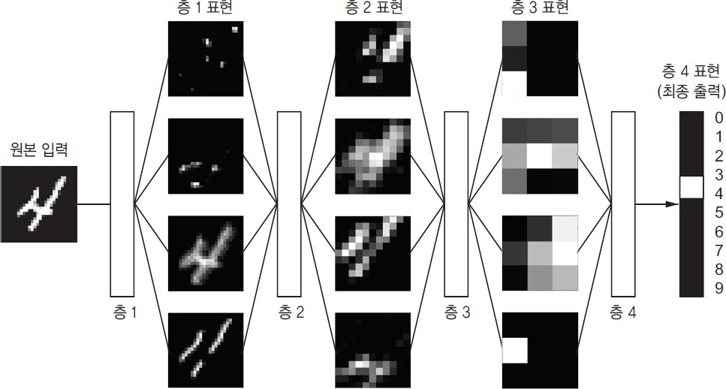
What is deep learning?
Notes:
데이터 표현의 예시
과정을 거치면서 특정 작업(숫자 구분)에 유용할 수 있도록(특징이 무엇인지를 파악하기 위해서) 데이터가 정제(Refine)됨
하나의 층 안에, 여러 개의 필터가 있음.
다음 층은, 각 필터의 재표현을 통해 새로운 필터를 만듬
마지막에 단순화된 몇 개의 층을 이용해 최종적으로 결과를 판단함.

Slide 14
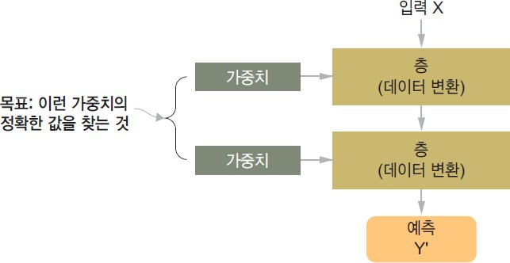
What is deep learning?
Notes:
What is deep learning?(Flow chart)
딥 러닝 모델에게, 사람이 입력과 정답(4)을 제공함.
모델이 어떠한 가중치를 가져야 정확한 예측을 도출하는가? 정확한 가중치를 찾는 것이 Deep learning의 과정임
-> 입력 데이터가 처리되는 상세 내용은 일련의 숫자로 이루어진 층의 가중치^{weight}에 저장되어 있다. 기술적으로 말하면 어떤 층에서 일어나는 변환은 그 층의 가중치를 파라미터^{parameter}로 가지는 함수로 표현됨.
=> 딥 러닝 학습의 목표는 주어진 입력을 정확한 타깃에 매핑하기 위해 신경망의 모든 층에 있는 가중치 값을 찾는 것을 의미

Slide 15
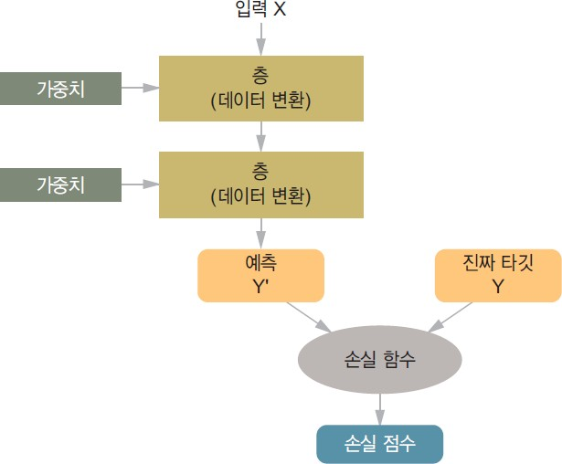
Notes:
어떤 파라미터를 조정하려면, 예측이 정말 정확한지? 얼마나 정확한지를 평가하기 위한 방법이 필요함.
예상하는 예측값 으로부터 얼마나 벗어났는가? 를 평가하는 작업을 손실 함수(Loss function, Objective function)이 담당함.
해당 점수를 바탕으로 가중치를 갱신하며 최종 값을 가지게 됨
-> 신경망이 한 샘플에 대해 얼마나 잘 예측했는지 측정하기 위해 손실 함수가 신경망의 예측과 진짜 타깃(신경망의 출력으로 기대하는 값)의 차이를 점수로 계산하여, 현재 샘플의 손실 점수가 감소되는 방향으로 가중치 값을 조금씩 수정하는 것

Slide 16
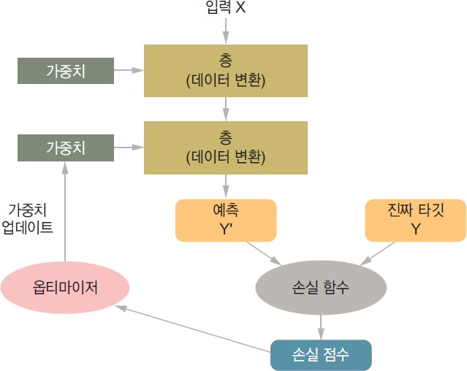
Notes:
초기에는 가중치 초기값(random)을 할당하고, 손실 함수를 통해 차이가 많이 나는 값을 수정할 수 있다.
이러한 값 갱신을 Optimizer이 담당함. 충분한 횟수 만큼 반복하게 된다면, 손실 함수를 최소화하는 가중치를 산출할 수 있으며, 이 때의 최종 모델이 원하는 목표 딥 러닝 모델이 됨.

Slide 17
Summary
ML’s scope
ML vs. traditional programming
ML’s characteristics (roughly speaking)
DL’s definition
DL’s flowchart
Notes:
Summary
머신러닝의 범위
AI(보통의 사람이 수행하는 지능적인 작업을 자동화하기 위한 연구로, 아예 Training이 필요 없는 Symbolic AI 방식 등을 포함한다.)
ML : Ability to learn from data without explicit program
Deep learning : 여러 개의 층을 쌓아 구성한 신경망(Neural network)를 바탕으로 표현을 학습함
머신러닝이 일반적 문제해결 방식과 어떻게 다른가?
- 기존 문제해결 방식의 경우, 데이터에서 정답으로 가기 위한 명시적인 규칙을 사람이 정하여, 해당 프로그램을 테스팅하는 방식이었다.
-> 머신 러닝의 경우, 데이터와 답을 알고 있을 때, 이 두가지를 활용하여 데이터 -> 답으로 가는 규칙을 몰라도, 새로운 데이터가 왔을 때 알아서 답으로 갈 수 있게끔 하는 규칙을 만드는, 규칙을 Output으로 내는 것이 Machine learning임.
머신러닝의 특징(간단하게 설명했음)
-> 가장 큰 특징 : 명시적으로 Programming하는 것이 아님 -> Training이 필요함
-> 기존의 통계적 접근방법에 비해 고성능 하드웨어와 대량의 데이터를 사용한다
머신러닝의 한 분야인 딥 러닝의 정의. 여러 층을 쌓아 구성한 신경망을 통해 특징을 학습하는 Representation learning
딥 러닝의 플로우차트
- 각 층에서의 파라미터 w를 가지는 함수에 의해 변환을 수행하는데, 이 때 목적 함수(출력이 기대하는 것 보다 얼마나 벗어났는가?)를 통해 각 파라미터 w의 성능을 평가하고, 이러한 목적 함수를 통해 손실 점수가 감소하는 방향으로 가중치 w를 수정(Optimizer이 담당)함.

Slide 18
In the next lecture…
ML 분류
지도/비지도/준지도
강화
ML 사례(수식)
X → Y, 함수개념
지도/비지도학습 개념
기1
ML 사례(코드)
Keras 설치 및 실행
코드리뷰(딥러닝 예제)
모1
Notes:
다음 강의 설명
ML의 분류
-Supervised(정답을 알려주는 경우), Unsupervised(정답이 없는 경우), 준지도(어떨 때는 있고, 어떨 때는 없는 경우)
강화학습
ML사례(수식)
함수 개념, 지도 / 비지도학습의 수학적인 표현
명확하게 하기 위한 구체적인 정의를 위해 수식이 필요함
ML사례(코드)
결국 코드를 아예 안 볼 수는 없음
기존의 코드를 바탕으로 실험하면서, 직접 결과를 확인하여 경험을 키우는 것이 중요하므로 읽고 이해할 수 있어야 함

Slide 19
참고자료
기 : 기계학습, 오일석, 2017
핸 : 핸즈온머신러닝, 2/E, 2020 (번역)
모 : 모두의 딥러닝, 2/E, 2020
케 : 케라스 창시자에게 배우는…, 2018 (번역)
머 : 머신러닝 도감 그림으로…, 2019 (번역)
파 : Python machine learning, 2/E, 2019 (번역) → “머 신러닝 교과서 with 파이썬, …” 2019
케1
핸1
[online] “Introduction to Deep Learning,” MIT, available at http://introtodeeplearning.com/

